Slide 1
Recipe Manager
Silvan Wirz und Adrian Zigerlig
Betreuer: Manuel Bauer
03.10.2022
Notes:
Begrüssung und Frage bzgl. Hochdeutsch

Slide 2
Agenda
Team
Produkt
Design
Tools
Reflexion
Ausblick

Slide 3
Team
Silvan Wirz, Teufen
Dipl. Techniker HF Maschinenbau
Projektleiter, Programmierer und Trainer (Bühler AG bis 2020)
Software-Entwickler HMI (Provisur Technologies GmbH)
Adrian Zigerlig, St. Gallen
Bachelor in Elektrotechnik (HSR)
Hardware-Entwicklungsingenieur (Leistungselektronik) und Projektleitung (Regatron AG bis 2020)
Software-Entwicklungsingenieur PC (Regatron AG)

Slide 4





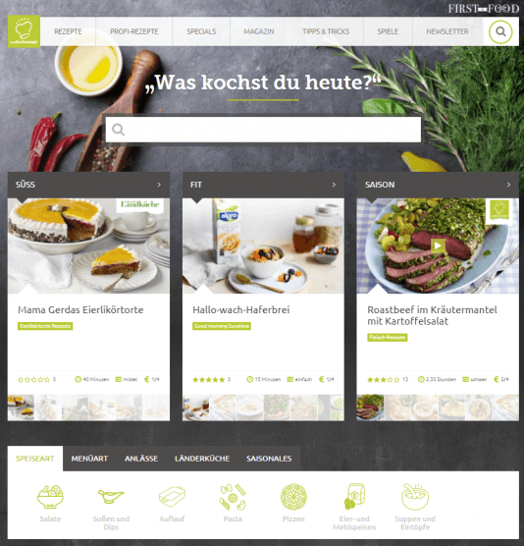
Motivation
Produkt
Zentrale Kochrezeptverwaltung
Bequeme und effiziente Kochansicht
Zusammenstellung Wochenplan
Automatisierter Rezeptimport
Projekt
Vollumfängliche Applikationsentwicklung
Benutzerverwaltung
Automatisierter Build und Test
Server-Betrieb
Notes:
Ablauf:
Einleitung Fragestellung (Verteilte Rezepte)
Danach Produkt/Projekt
Vollumfängliche Applikationsentwicklung:
Requirements Engineering
Analyse und Design
Implementation und Tests

Slide 5
Produkt
Erfassen und Bearbeiten
Rezepte
Zutaten
Benutzer
Kochansicht
Zusammenstellung Wochenplan
Automatisierter Rezeptimport
Authentifizierung und Autorisierung
Ziele aus Projektantrag erreicht

Slide 6
Produkt Demo

Slide 7
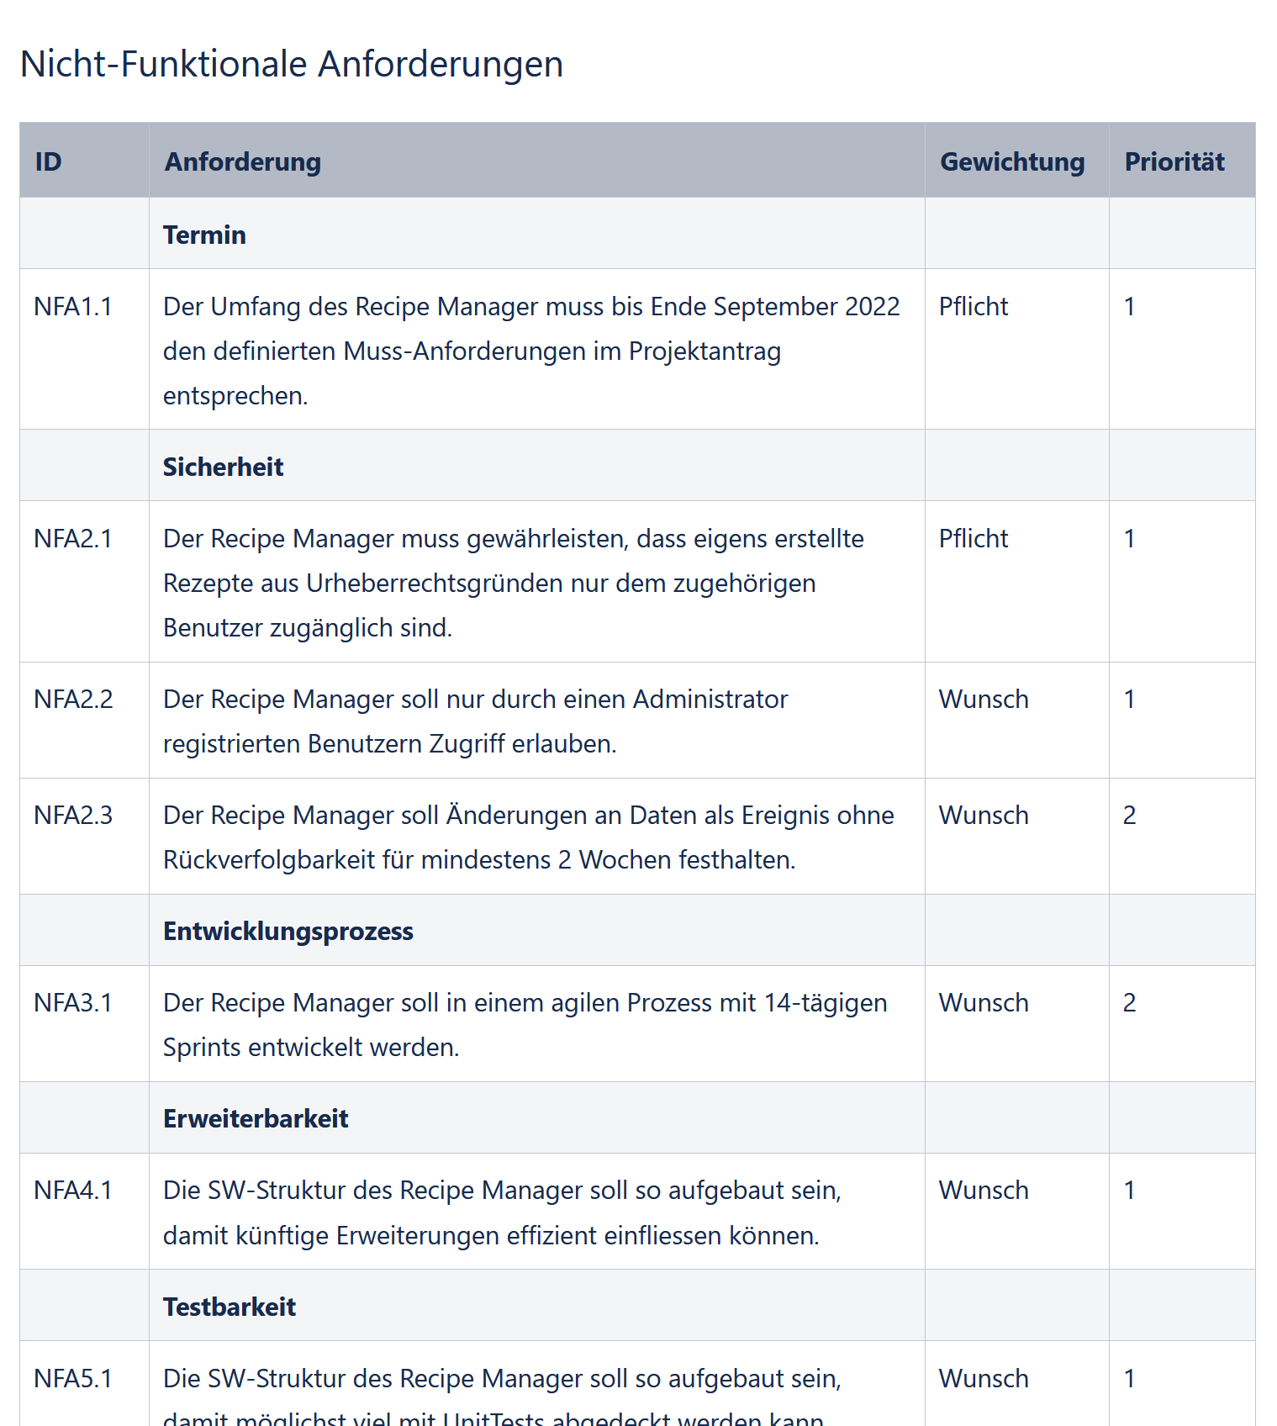
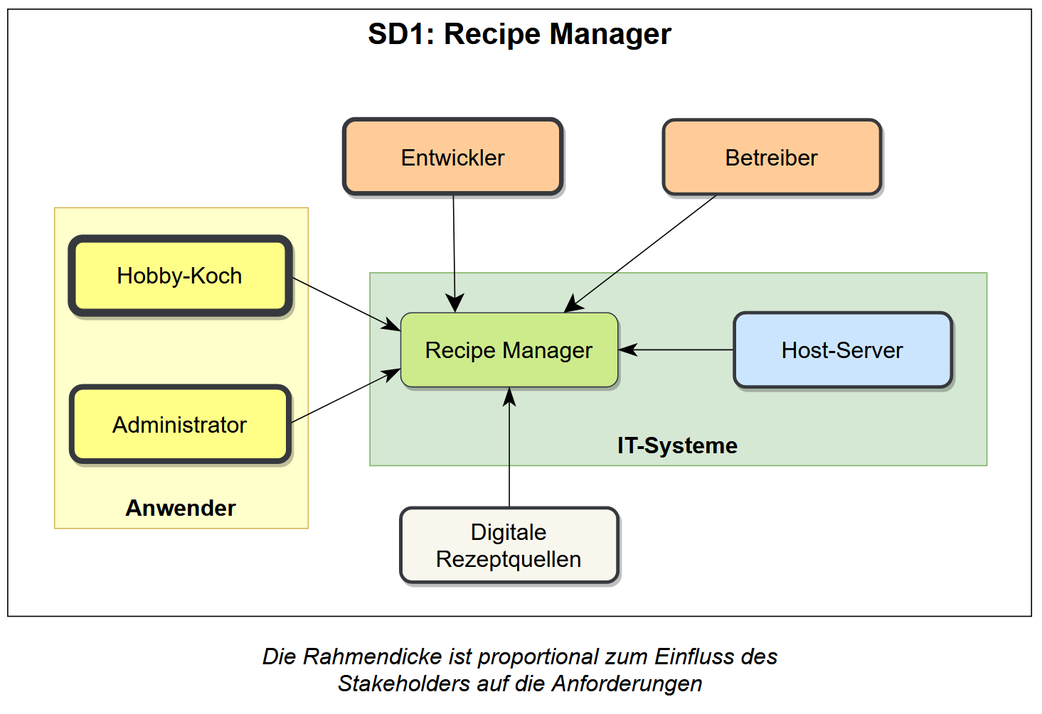
Analyse und Design Nicht-Funktionale Anforderungen

Slide 8
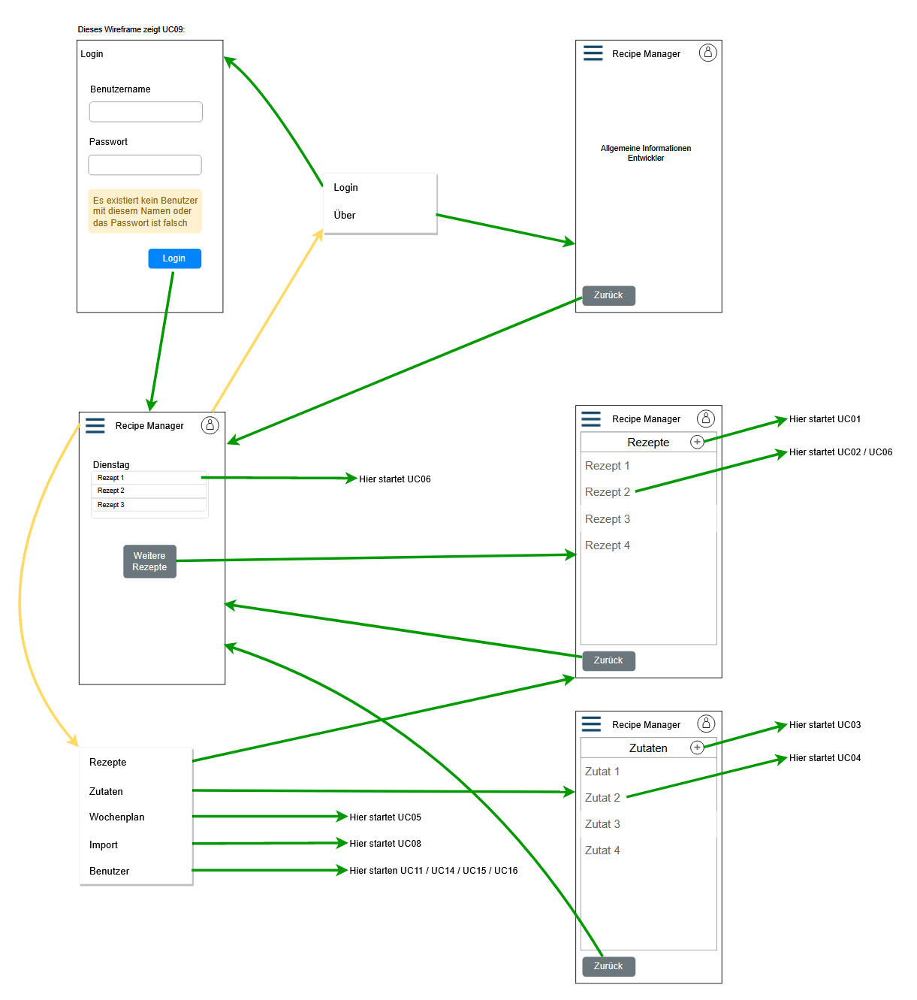
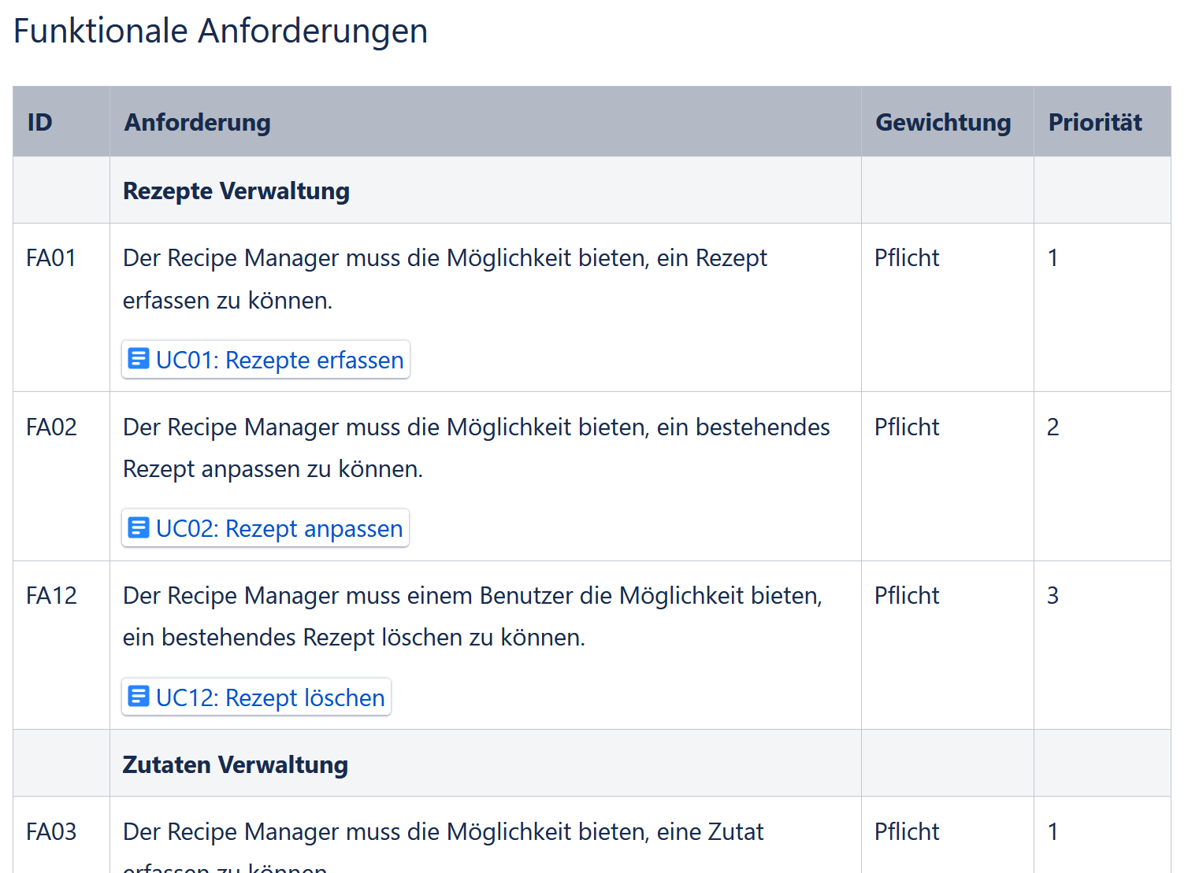
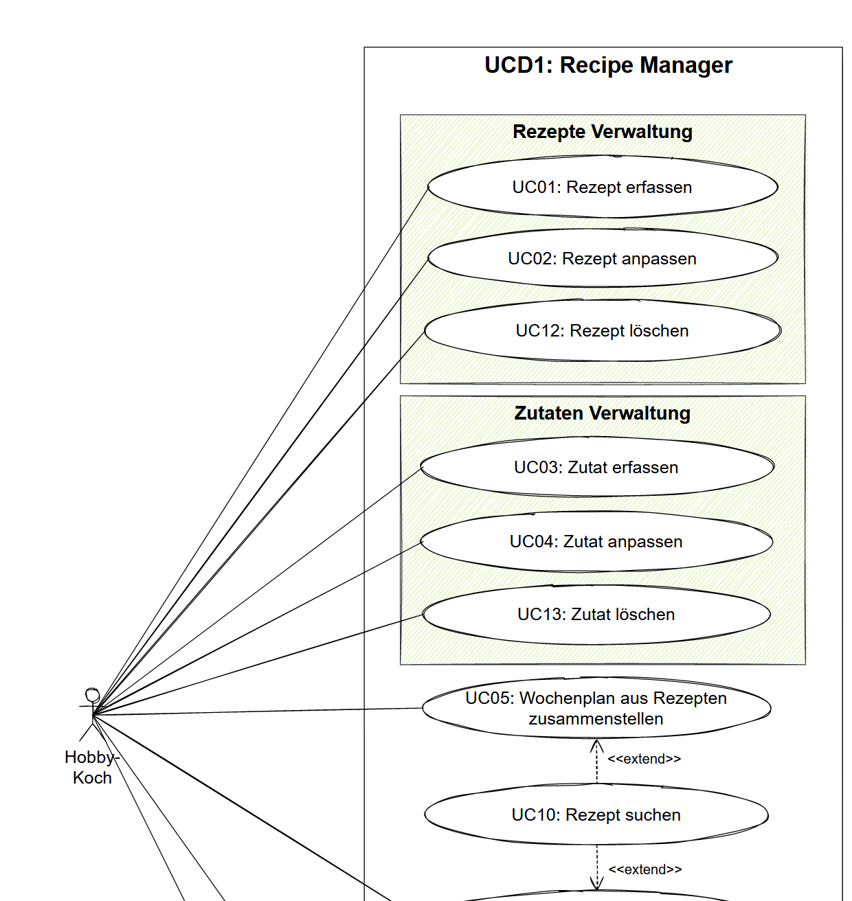
Analyse und Design Funktionale Anforderungen

Slide 9
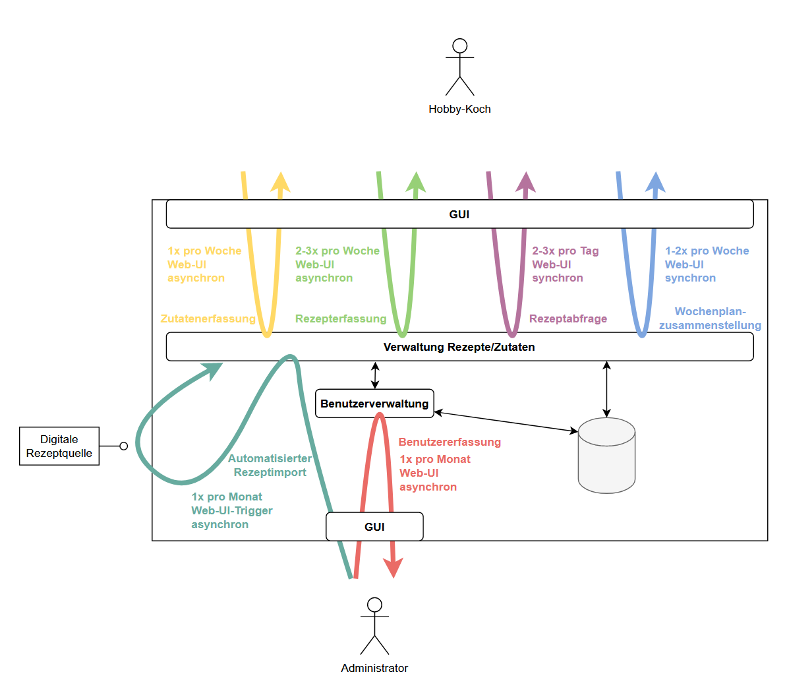
Analyse und Design Grobstruktur

Slide 10
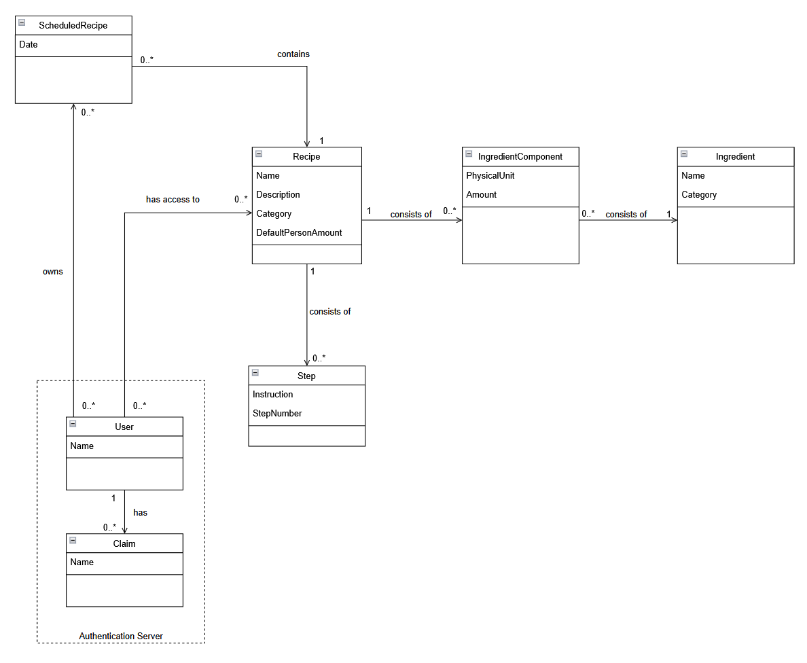
Analyse und Design Domain

Slide 11
Analyse und Design Architektur

Slide 12
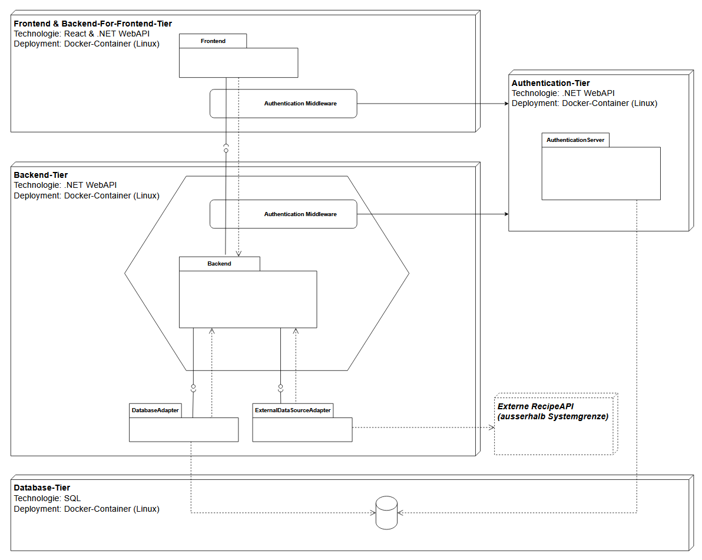




Analyse und Design Architektur

Slide 13
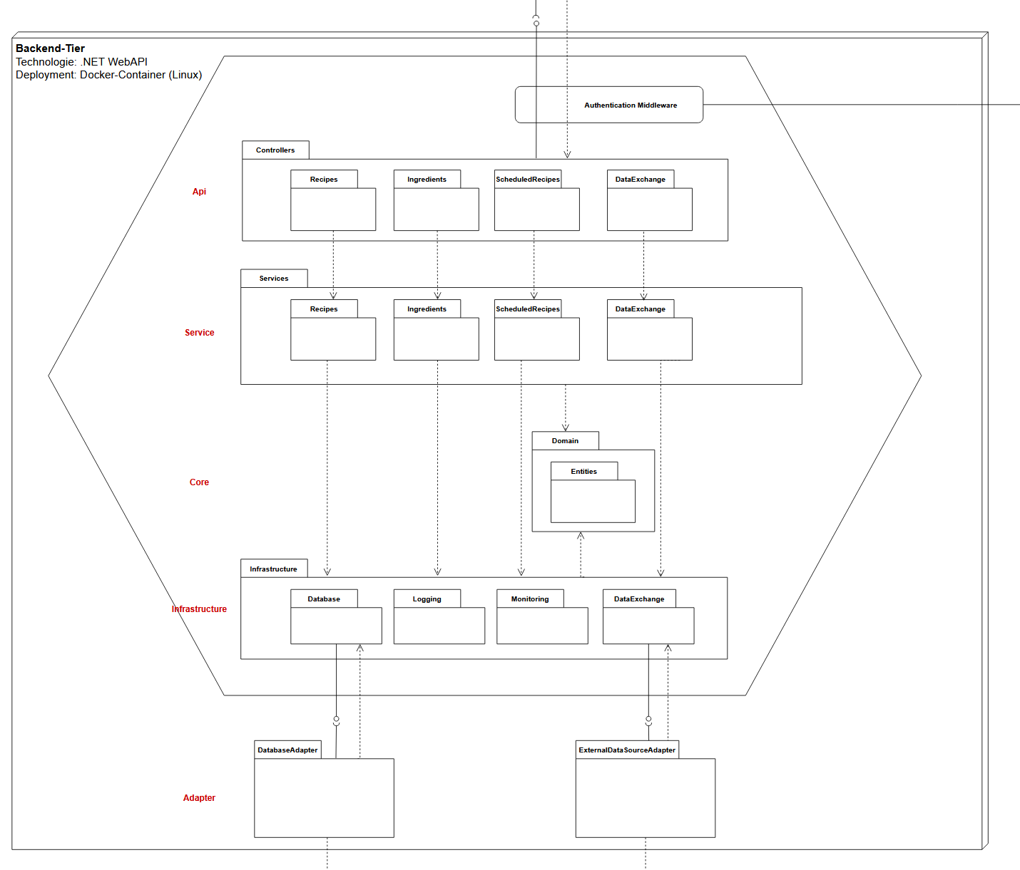
Analyse und Design Architektur

Slide 14
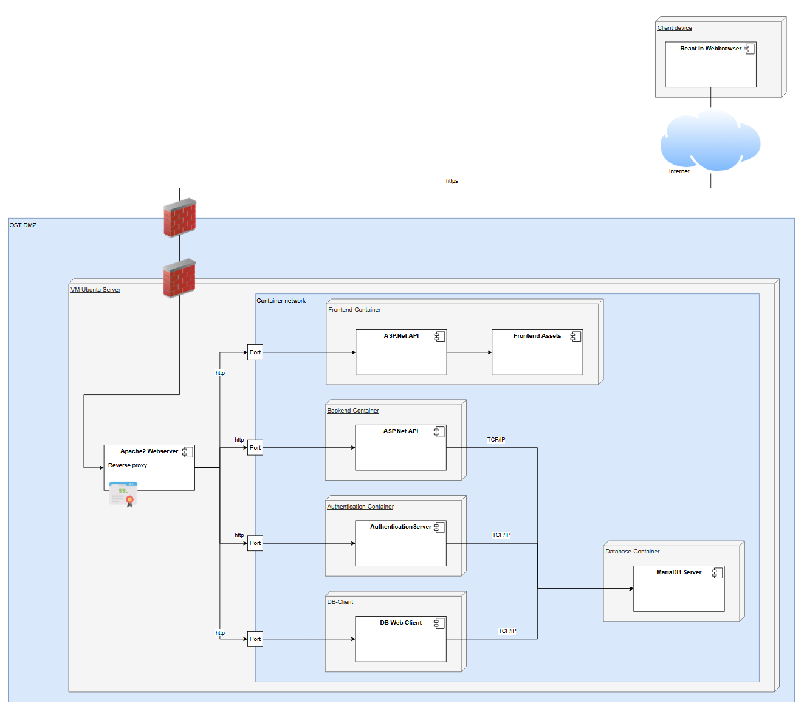
Analyse und Design Kommunikation
Notes:
VM erwähnen: Ubuntu Server
Apache Webserver als Reverse proxy (bis hier https)

Slide 15
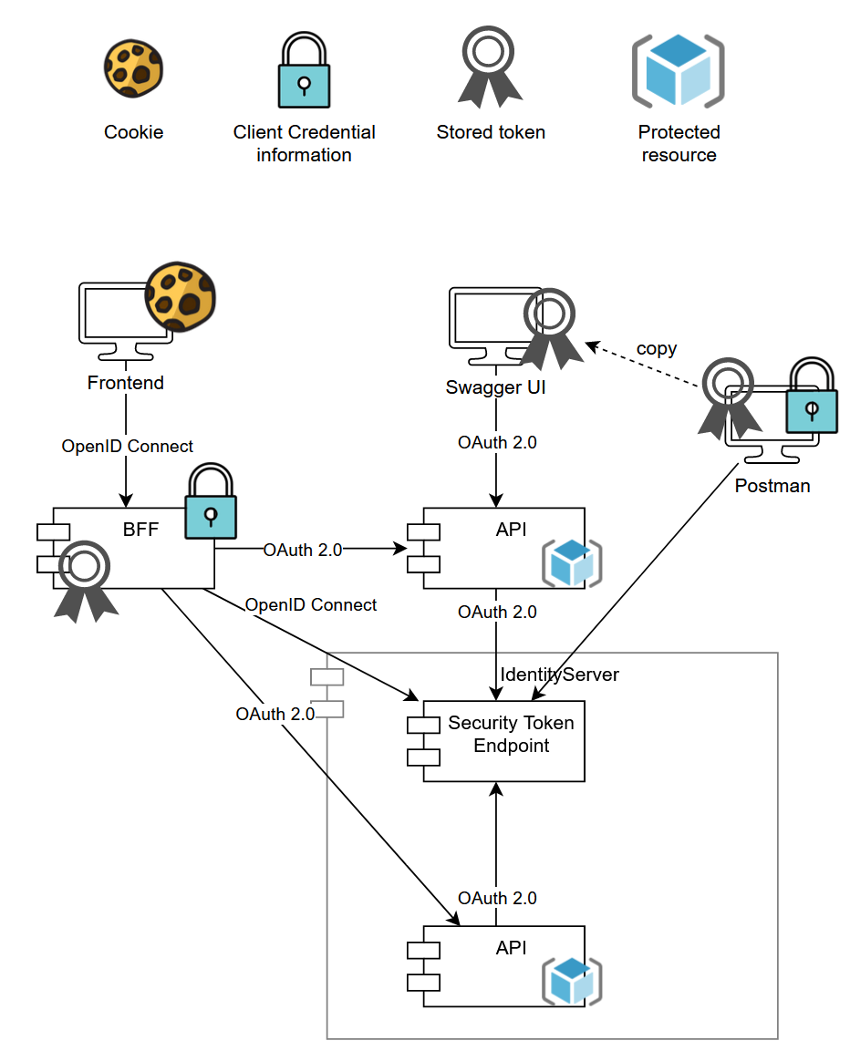
Implementation Authentisierung

Slide 16
Implementation Bibliotheken
Frontend
Material-UI für Controls und Styling
Jest für Unit-Tests
Mock Service Worker für Test-Mocks
Backend / Authentication
Swashbuckle für Swagger-API-Dokumentation
xUnit für Unit-Tests
NSubstitute für Test-Mocks
Snapshooter für Snapshot-Tests
Authentication
Duende Identity Server
ASP .NET Identity

Slide 17
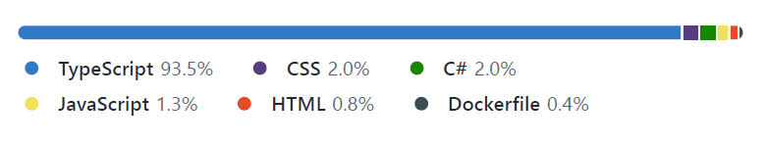
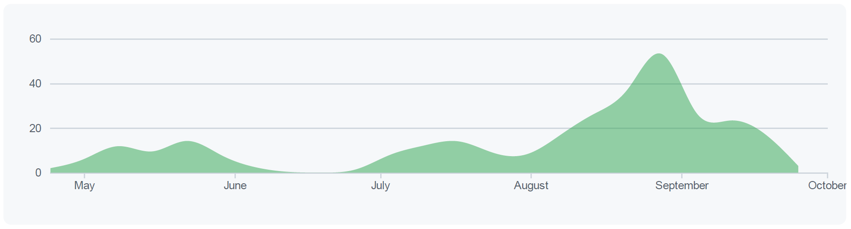



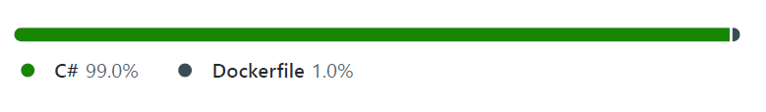
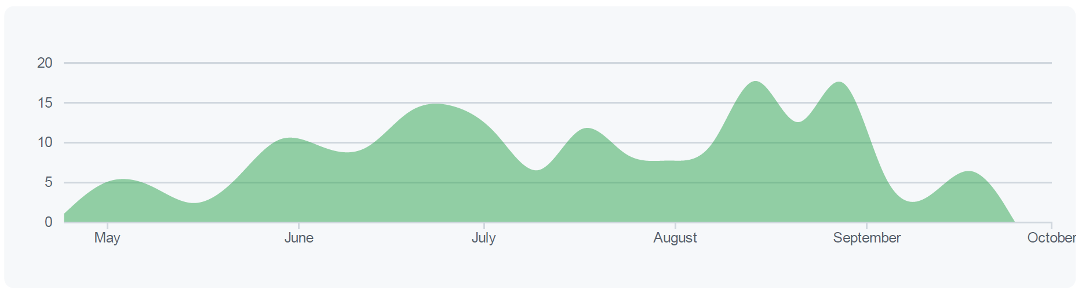
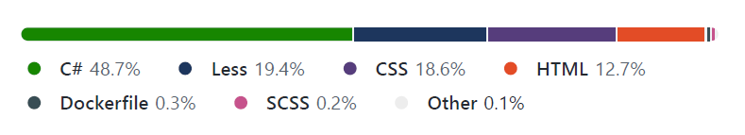
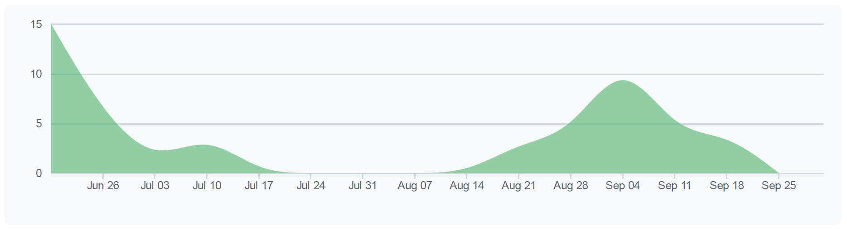
Metriken Code
20
343
210
Frontend
Backend
Authentication
12
224
91
1
55
11

Slide 18
Metriken Test
Anzahl Code-Zeilen?
Test Coverage

Slide 19
Metriken Projekt
Allgemein:
Anzahl Tickets
Anzahl Sprints
Flussdiagramm (Anzahl Tickets)
→ Zeitauswertung
Aufteilung Zeit, Verhältnis zu Allgemein / Implementation

Slide 20
Tools
Webmin

Slide 21
Reflexion

Slide 22
Ausblick

Slide 23
Fragen

Slide 24
Vielen Dank

